Slide 1
Migration in Deutschland seit 2000 Jahren

Slide 2
목차
2000: Vom Vererbungs-zum Territorialprinzip
Entwicklung im neuen Millennium
이주라는 테마에 대한 독일인들의 전형적인 태도
2006년 최초의 통합대표회의Integrationsgipfel 개최
2007년 국가적 통합계획Integrationsplan

Slide 3
6. 2008년 Einbürgerungstest
7. Zahlen und Struktur der Einwanderung
8. Flüchtlinge und Asylbewerber
9. Vorurteile und Stereotypen
10. Herkunftsländer

Slide 4
2000: Vom Vererbungs-zum Territorialprinzip
이중 국적의 도입
Gerhard Schröder 연방정부 시절
독일에 사는 외국인들의 자녀가 추가로 독일국적을 취득할 수 있게 됨
국적에 대한 이해의 변화
Ius sanguinis(Recht des Blutes): 인종적 출신
Ius soli(Recht des Bodens): 독일에서의 출생
서유럽의 이주사회에서 일반적으로 채택하는 국적에 대한 법적 규정.

Slide 5
물론 EU국가 이외의 아이들은 성인이 된
후에 두 국적 중에 하나를 선택해야만 함
Bundesministerium für Familie, Senioren, Frauen und Jugend(BMFSFJ)의 2000년
보고서
독일연방공화국은 이주의 나라Einwanderungsland이고 가족구성원의 후속이주를 통해 이주민들의 통합을 장려하고 안정화한다고 선언

Slide 6
Der Begriff Einwanderungsland beschreibt einen Staat, dessen Bevölkerung durch Einwanderung von Personen aus anderen Ländern stark anwächst oder in dem Einwanderer einen wesentlichen Teil der Bevölkerung darstellen.

Slide 7
Entwicklung im neuen Millennium
2005년에는 새로운 이민법Zuwanderungsgesetz이 발효됨
이와 더불어 독일은 실제로 이주의 나라이자 다문화사회로 전환됨
이주민들의 사회적 통합이 법적인 과제가 됨
두 종류의 체류허가증Aufenthaltstitel
Die befristete Aufenthaltserlaubnis
Die unbefristete Niederlassungserlaubnis
게다가 처음으로 법적으로 규정된 언어연수Sprachkurs가 포함됨

Slide 8
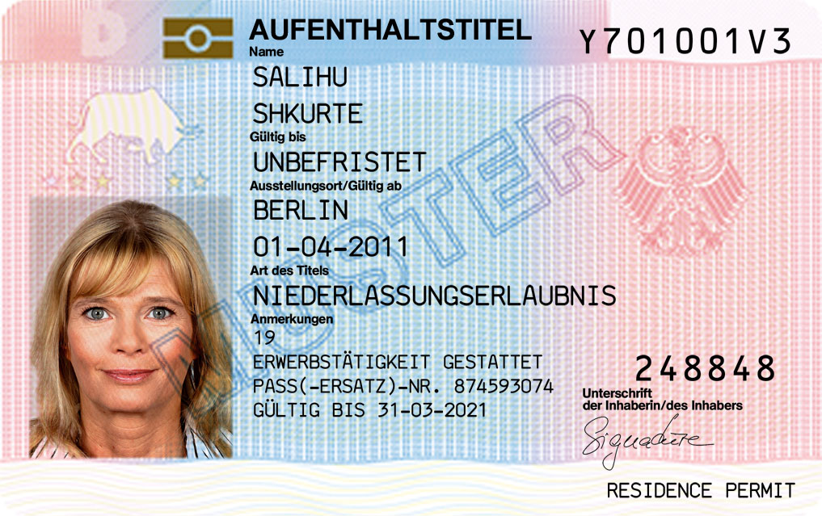

Slide 9
이주라는 테마에 대한 독일인들의 전형적인 태도
2005년 Spiegel
“Wie viel Diversität aushalten die deutsche Gesellschaft am Ende wirklich?
Spiegel 저자는 다음과 같이 확신한다.
“Einwanderer werden in Deutschland weiterhin entweder als Armutsmigranten abgetan oder gefürchtet oder von der Wirtschaft als schnelle, billige Lückenfüller für den Arbeiter-und Fachkräftenmangel missverstanden. Viel Gutes kann aus solchen verkürzten Blickweise nicht folgen.”

Slide 10
현재 독일로 오는 젊은 세대의 이주민들
평균적으로 봐서 독일인보다 고학력의 능력
있는 노동력
원인-
Europäische Arbeitsmarktpolitik 위원장인 Werner Eichhorst는 다음과 같은 말을 한다.
“Es gibt keine Anzeichen für eine Zuwanderung in Arbeitslosigkeit oder Armut. Die Arbeitssuchenden, die kommen, finden in der Regel Jobs, ohne einheimische Arbeitskräfte zu verdrängen.”

Slide 11
2006년 최초의 통합대표회의Integrationsgipfel 개최
Als Integrationsgipfel werden seit dem 14. Juli 2006 stattfindende Konferenzen von Vertretern aus Politik, Medien, Migrantenverbänden sowie Arbeitgeberverbänden, Gewerkschaften und Sportverbänden im Berliner Kanzleramt bezeichnet, die zum Ziel haben, Probleme der Zuwandererintegration in der Bundesrepublik Deutschland in intensiven Diskussionen zu behandeln.

Slide 12
2008년 Einbürgerungstest
2008년 9월 1일부터는 시민권Staatsbürgerschaft 취득 시험Einbürgerungstest이 실행됨
독일 시민권을 획득하기 위해서는 33문항 중 17개를 맞추어야 함
이주민의 통합
왜냐하면 독일어, 역사, 법률, 사회, 문화를 공부해야 하기 때문
게다가 전보다는 높은 어학실력이 요구됨

Slide 13
Zahlen und Struktur der Einwanderung
최근 들어서도 이주배경을 가진 사람들의 숫자가 증가
2005년 15,300,000명, 19%
2011년 19.5%
2013년 16,500,000 명, 20.5%

Slide 14
대도시에서 아동의 약 50%가 이주배경을 가지고 있음
2013년에는 1,200,000명이 독일로 이주
그 중 755,000, 즉 62%가 유럽에서 이주
가장 많은 이주민이 온 나라는 Polen

Slide 15
Green Card
2000년부터 2004년까지
유럽연합 이외의 국가에서 IT 분야의 고급인력 도입
5년 계약
약 13,000명
특히 인도로부터
2005년부터는 새로운 이민법

Slide 16
2012년 Die Blue Card의 도입
유럽 이외의 지역에서 능력이 있는 전문가가 노동허가Arbeitserlaubnis와 체류허가Aufenthaltserlaubnis를 받기가 수월해짐
하지만 높은 임금최하기준 때문에 비판을 받기도 함(연봉 66,000 유로 이상)

Slide 17


Slide 18


Slide 19
또 다른 경향은 남유럽에서 소위 High Potential의 이주이다.
2011년에는 예를 들어 그리스 이주민의 숫자가 78% 늘었고, 스페인과 포르투갈의 이주민 숫자도 50% 이상 늘었음
이들 중 50-70%가 대학졸업자들

Slide 20
Flüchtlinge und Asylbewerber
난민신청자의 숫자 역시 최근 몇 년 사이에 급격하게 증가
2012년에서 2013년 사이에 70%가 증가
2013년에는 독일에서 109,580명이 난민1차 신청서Asylerstantrag를 제출함
2013-4년 사이에는 그 숫자가 60%증가

Slide 21
2014년 신청자들 중에서 23%가 시리아, 10%가 세르비아, 8%가 에리트레아 출신
2014년에는 독일에 629,000명의 난민들이 등록됨
그 중 338,000명이 난민으로 인정을 받음
그 밖의 난민들은 난민신청자Asylbewerber와 잠정적으로 추방이 보류된 난민들Geduldete

Slide 22
2015년
신청자의 24.6%가 시리아, 14% 코소보, 9.4%가 세르비아
레바논이나 터키에 비해서 독일은 비교적 적은 숫자의 사람들에게 난민권을 제공
게다가 도시와 자지단체가 난민들을 위한 사전준비가 되어있지 않음
임시 난민 숙소들은 만원이고 어떠한 해결책이 요구되는 실정임

Slide 23
Vorurteile und Stereotypen
독일은 사실 이주의 나라이기는 하지만 이주민들의 사회적 통합은 갈 길이 멂
여전히 사회에서 함께 살아가는 데 부정적인 영향을 미치는 편견들과 고정관념들이 존재하기 때문
편견에 대한 하나의 예를 독일로 이주해 온 사람들이 사회복지를 우려먹기 위해서라는 생각
하지만 사실은 ……..

Slide 24
독일은 이주민들로부터 상당한 이익을 취하고 있음
그들은 경제에 활력을 불어넣고
사회보장기금Sozialkasse에 돈을 지불하고
전문 인력 부족을 해소함
2014년 Zentrum für Europäische Wirtschftsforschung(ZEW)에 따르면 독일에서 외국인은 평균 연 3,300 유로의 세금과

Slide 25
사회보장비용Sozialabgabe을 납부하며 이것은 국가정책을 통해 이들이 받는 것보다 많은 액수임
이주 2세대들이 독일인의 평균 수준의 능력을 획득하기 위해서는 국가적 집중적인 노력이 요구됨
왜냐하면 상대적으로 낮은 능력의 외국인들은 한참 활동할 20세부터 60세까지 독일인에 비해 적은 세금과 사회보장비를 지불하게 되기 때문

Slide 26
그리고 이것은 노년에 그들이 가난으로 인해 노후에 Grundsicherung 의지하게 될 확률이 높음

Slide 27
Herkunftsländer
2012년 194개의 나라에서 10,700,000명의 외국인이 독일에 살고 있음
그 중 7,400,000명은 유럽출신
중요한 나라들-
독일 외국인 중 거의 4명 중 1명이 터키인
독일에서 터키인의 숫자는 12년 전 정점을 찍고 서서히 감소

Slide 28
2,100,000명에서 1,600,000명으로
그 원인-
3명 중 1명은 유럽연합에 속한 출신
이주민 숫자의 증가가 뚜렷한 나라
루마니아, 폴란드, 불가리아 등

